Slide 1

Turpo
KTKP020
Johdanto opintojaksoon, demo 1
27.10.2025

Slide 2
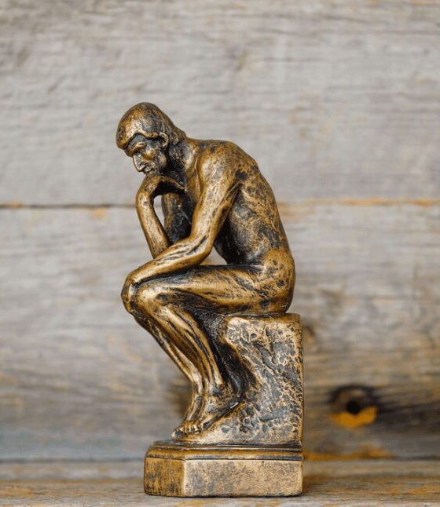
Opintojen alun pohdinta (yksilötehtävä)
Kirjoita, millaisia kokemuksia sinulla on hyvinvoivasta opettajuudesta tällä hetkellä?

Slide 3
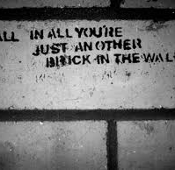
Miksi koulu on olemassa?
Pohtikaa kysymystä pienissä (3-4 hlö) ryhmissä kymmenen minuuttia
Valmistautukaa esittämään pohdintojanne muulle ryhmälle

Slide 4
Kasvatuksen ja koulutuksen dilemma
Toisin sanoen, koulun tehtävä on samaan aikaan sosiaalistaa lapsia ja nuoria vallitsevaan yhteiskuntaan sekä kasvattaa heistä toimijoita, jotka asettavat kyseenalaiseksi ja uudistavat sitä yhteiskuntaa, johon heidät on sosiaalistettu
Sosiaalistamisen, uusintamisen ja uudistumisen välinen jännite, jota ei pääse karkuun
Jännite tulee näkyväksi esimerkiksi normeissa, joita kouluun kohdistuu ja joita koulu oppilaisiin ja opiskelijoihin kohdistaa
Samaan aikaan kun koulun tehtävä on opettaa uusille sukupolville arvokkaiksi katsottuja tietoja ja taitoja, sen tehtävä on kasvattaa lapsista ja nuorista kriittisiä kansalaisia, joilla on tarvittavat tiedot ja valmiudet asettaa kriittiseen valoon ne tiedot ja taidot, joita koulu on heille opettanut

Slide 5
Opintojakson tavoitteet
Teemoja: Tiedon ja tietämisen sosiaalinen luonne, yhteiskunnallinen kasvatus ja yhteiskuntaan kasvattaminen, osallisuus, demokratiakasvatus, koulutuspolitiikka ja hallinnollinen ohjaus
Ydinosaamisalueet: Eettinen osaaminen, yhteisöllinen ja yhteiskunnallinen osaaminen, tieteellinen osaaminen
Opintojakson suoritettuaan opiskelija:
hahmottaa, miten kasvatus ilmenee yhtäältä yhteiskunnallisten rakenteiden ja käytänteiden osana ja toisaalta niitä muuttavana voimana.
osaa tarkastella kasvatuksen ja koulutuksen ilmiöitä yhteiskunnallisesta ja kulttuurisesta näkökulmasta hyödyntäen kasvatussosiologista käsitteistöä.
osaa eritellä kasvatuskäytänteiden ja lapsuudessa, nuoruudessa sekä aikuisuudessa tapahtuneiden kulttuuristen muutosten yhteyksiä.

Slide 6
Demojen aikataulu ja teemat
Demot | Ennakkoon katsottava(t) video(t) Moniviestimessä
Demo 1: Johdanto opintojaksoon, 27.10. (Kaili)
Demo 2: Tiedon ja tietämisen sosiaalinen luonne, kasvatuksen ja koulutusinstituutioiden yhteiskunnallinen ymmärtäminen, 3.11. (Kaili) | Videot: Johdattelu ilmiökentälle, Lapsen oikeuksien sopimus ja Osaksi maailmaa kysellen ja ihmetellen
Demo 3: Käsitteistö 1/2 Sosiaaliset rakenteet, sosialisaatio ja normit, 10.11. (Kaili) | Video: Käsiteluento 1/2
Demo 4: Käsitteistö 2/2 Valtio, yhteiskunta ja politiikka. Valta ja luokka, 17.11. (Jenni) | Video: Käsiteluento 2/2
Demo 5: Yhteiskunnallinen kasvatus ja yhteiskuntaan kasvattaminen, 24.11. (Jenni) | Video: Demokratiakasvatus
Demo 6: Koulutuspolitiikka ja hallinnollinen ohjaus, 1.12. (Jenni) | Videot: Suomalainen peruskoulun hyvä kehä? ja Koulutuspolitiikan kivijalat

Slide 7
Luennot Moodlessa
Ei kontaktiluentoja! Lämmin suositus, että katsotte videoita yhdessä muiden kanssa.
Luennot löytyvät KTKP020 lukuvuosi 2025-2026: KTKP020 Luennot 2025-2026 Moniviestin
Polkuavain: Kestävä

Slide 8
Opintojakson tehtävät
Luentoihin ja lähdekirjallisuuteen pohjautuva oppimispäiväkirja (50 %, arviointi 1-5)
Podcast pienryhmittäin: Yhteiskunnallinen opettajuus (pohjaa propeen, 50 %, arviointi 1-5)
Normien rikkominen –pienryhmätehtävä (hyväksytty-hylätty, tehtävän purku 10.11.)
Lupaus paremmasta – yksilötehtävä (hyväksytty-hylätty, tehtävän purku 1.12.)

Slide 9
Norminrikkomistehtävä
Menkää ja rikkokaa jotain sosiaalista normia (ilman että rikotte lakia).
Suunnitelkaa tehtävä omassa pienryhmässä, mutta miettikää toteutus siten, että voitte toteuttaa sen yksilöinä.
Tehkää norminrikkomisestanne esitys, jossa kuvaatte:
Mitä teitte?
Miksi teitte?
Mitä tunsitte?
Millaisia ajatuksia heräsi?
Mitä opitte normeista ja itsestänne?
Valmistautukaa käsittelemään tehtävää kotiryhmätapaamisessa 10.11
Miettikää tulevan viikon aikana myös:
Mikä maailmassa on vikana?
Mitä asioita haluaisin muuttaa maailmassa?

Slide 10
Lupaus paremmasta-tehtävä
Pohtikaa yksin ja kirjoittakaa muistiin:
Mikä maailmassa on vikana?
Mikä Suomessa on vikana?
Mikä omassa lähiympäristössäsi on vikana?
Tässä tehtävässä tavoitteenanne on muuttaa maailmaa
Pohdi itsellesi asia, ilmiö, kokonaisuus, kohde tms., johon haluat muutosta ja tartu toimeen Muutosprosessin tulee kestää vähintään viikko. Hakekaa mahdollisimman konkreettisia ja laajalle leviäviä muutosprosesseja (systeemiajattelu)
Purku 1.12

Slide 11
Oppimispäiväkirjaan liittyvä lähdekirjallisuus
Leskisenoja, E. (2024). Kun koulu ei kukoistakaan: Miten saada positiivinen pedagogiikka toimimaan. Santalahti-kustannus. (saatavana e-kirjana yliopiston kirjastosta 28.10. alkaen)
Lomas, T., Waters, L., Williams, P., Oades, L. G., & Kern, M. L. (2021). Third wave positive psychology: Broadening towards complexity. The Journal of Positive Psychology, 16(5), 660-674.

Slide 12
Podcastin arviointikriteerit
 | 1 | 2 | 3 | 4 | 5
Rakenne ja johdonmukaisuus | Rakenne on sekava tai puuttuu, vaikea seurata. |  | Rakenne on pääosin selkeä, mutta joitakin epäjohdonmukaisuuksia esiintyy. |  | Podcastilla on selkeä rakenne, punainen lanka säilyy koko ajan. Siirtymät ovat sujuvia.
Argumentointi ja näkökulmien esittäminen | Näkökulmat puuttuvat tai ovat yksipuolisia ja perustelemat-tomia. |  | Esittää joitakin näkökulmia, mutta perustelut jäävät osin vajaiksi. |  | Esittää perusteltuja näkökulmia, tuo esiin erilaisia näkemyksiä ja reflektoi niitä.
Luovuus ja omaperäisyys | Podcast on tavanomainen eikä sisällä luovia ratkaisuja. |  | Podcast sisältää joitakin luovia elementtejä, mutta ne eivät ole keskeisessä roolissa. |  | Podcast on omaleimainen, käyttää luovia keinoja (esim. ääni, musiikki, kerronta) tukemaan sisältöä.

Slide 13
Luentoihin ja lähdekirjallisuuteen pohjautuvan oppimispäiväkirjan arviointikriteerit
 | 1 | 2 | 3 | 4 | 5
Reflektio | Opiskelija toistaa ja kuvailee tuotoksessaan luentojen lähdekirjallisuu-den sisältöjä. | Opiskelijan oppimispäiväkirjasta välittyy pyrkimys luentojen ja lähdekirjallisuuden sisältöjen ymmärtämiseen, ja niiden välille löydetään yhteyksiä. Sisällöt pyritään kytketään toisiinsa tai laajempaan kokonaisuuteen. | Opiskelija kytkee ja soveltaa oppimispäiväkirjassaan luentojen ja lähdekirjallisuuden sisältöjä omiin kokemuksiinsa ja aiempiin tietoihinsa. Opiskelija pohtii omia käsityksiään opiskeltavista sisällöistä ja antaa niistä konkreettisia esimerkkejä. | Opiskelija tarkastelee oppimispäiväkirjassaan omia ennakkokäsityksiään luentojen ja lähdekirjallisuuden sisällöistä. Opiskelija vertailee kriittisesti erilaisia näkökulmia, etsii vaihtoehtoja ja tunnistaa kehittämisen kohteita. | Opiskelija pohtii oppimispäiväkirjassaan, mistä hänen ajattelutapansa ja toimintamallinsa ovat peräisin. Opiskelija reflektoi perustavanlaatuisia käsityksiään tai ajattelutapojaan ja niissä mahdollisesti tapahtuneita muutoksia.

Slide 14
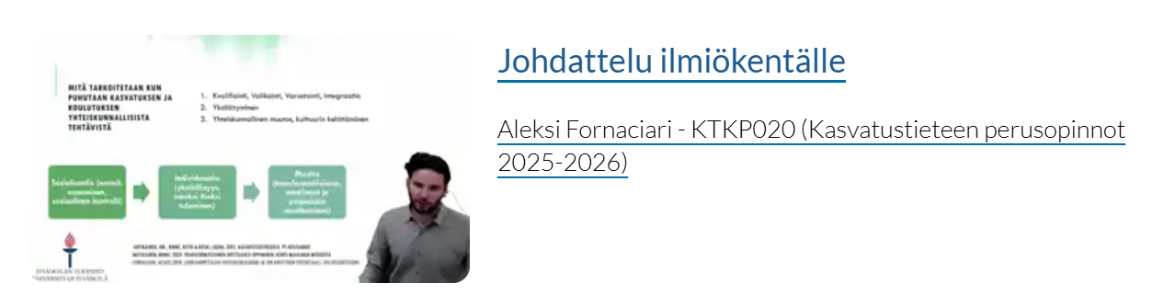
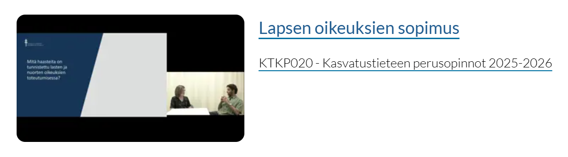
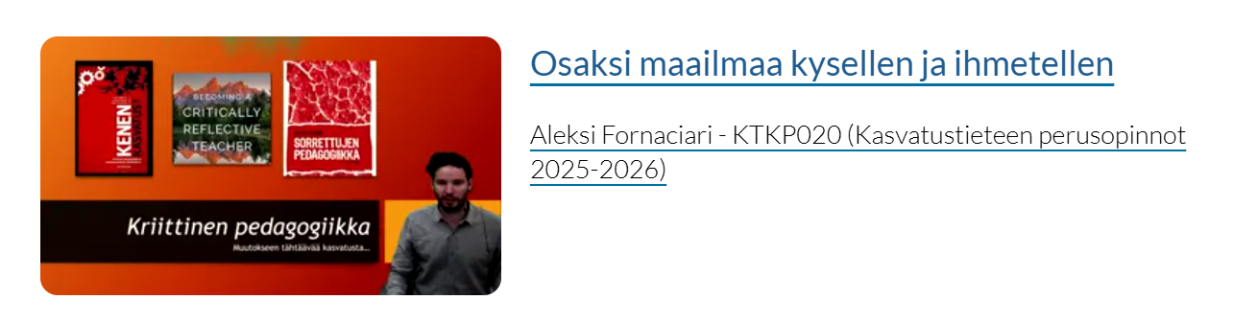
Seuraavaa kertaa varten katso Moniviestimestä kolme videota

Slide 15
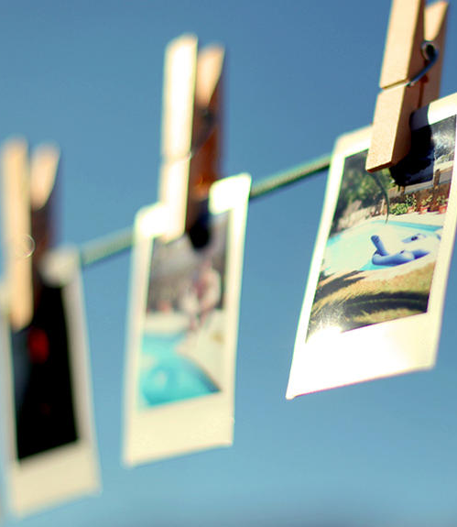
Aarrearkkutehtävä KTKP010-opintojaksoon liittyen
Tuo ke 5.11. KTKP010-demolle lapsuudesta, nuoruudesta, kouluajasta jotain muistoja (kuvia, kirjoja, kuvia, vihkoja), jotka kertovat sinusta jotain oppijana.

